Slide 1
Découverte des Biotechnologies
TD04
̶
Biotechnologies marines
Bertrand Faurie – 2020
Bioscience.fun

Slide 2
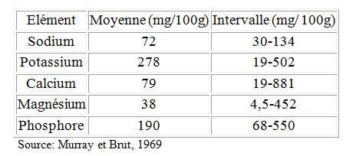
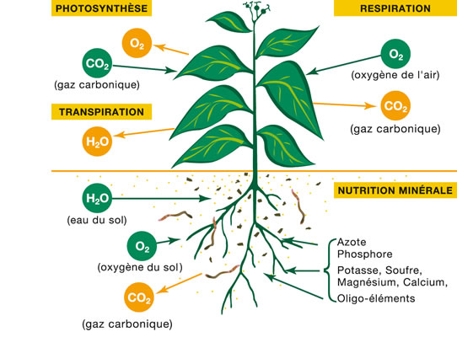
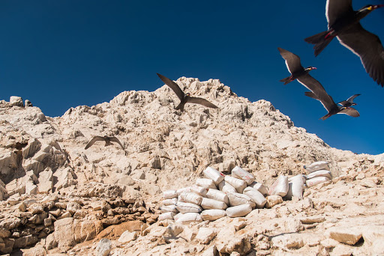
Document 01 – Un ensemble de documents.
Composition minérale du poisson
Les besoins des plantes
https://cdn.futura-sciences.com/buildsv6/images/mediumoriginal/4/6/e/46ee2a36b8_27693_10605-tab5.jpg
Une activité d’extraction près des nichoirs d’oiseaux marins
https://fertilisation-edu.fr/images/nutrition-des-plantes/schema_physiologie-plante.jpg
Bertrand Faurie – 2020
Bioscience.fun
https://lh3.googleusercontent.com/proxy/rZumxveCI0g5BrTzwoGMimNUTUnm4FjLf9TGfld6TKNT5RAuInwKwueztNWutqGN656c4Acwmlw7RsyNzoVGDKRZX7nAOpcNUrTQYAZYXYgtu0_k4Rw_i1U24sj9ycXxWiKWiH1ayKOuUgleHTyYp46eomAOWQwdhAdr8NQ

Slide 3
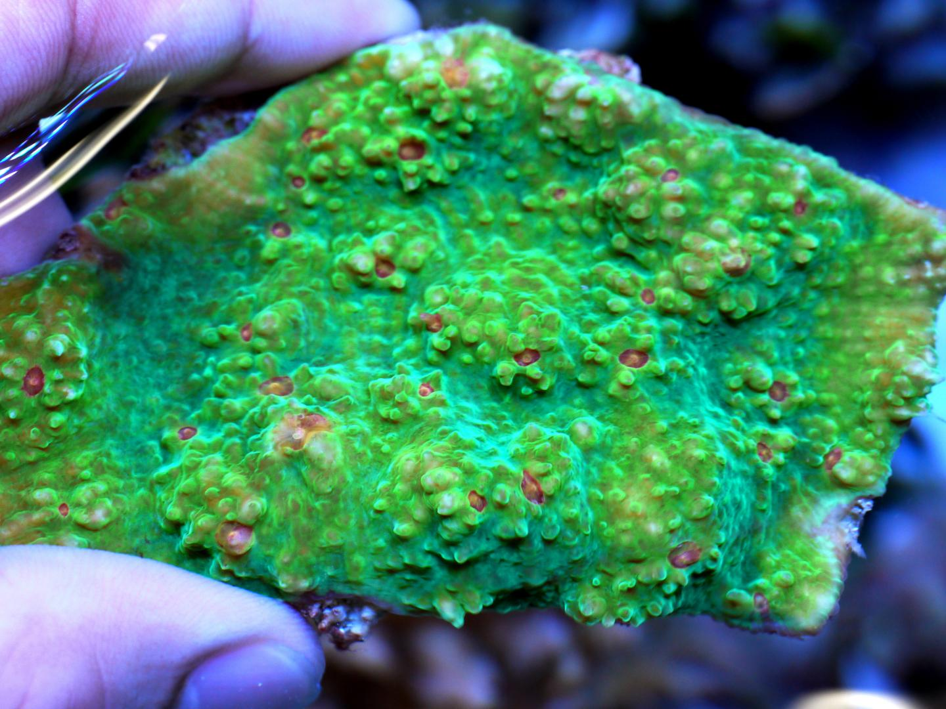
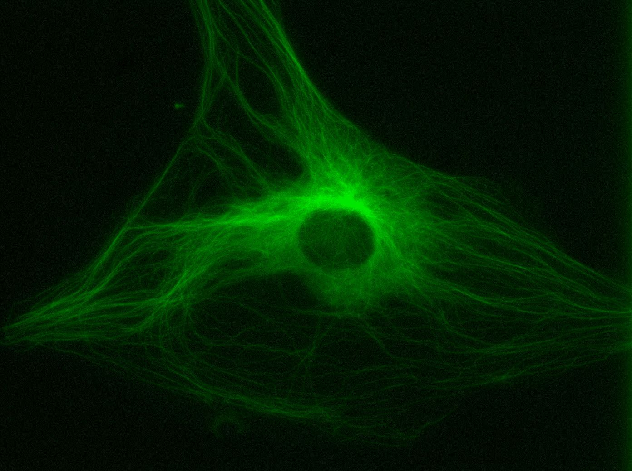
Document 02 – Utilisation de la fluorescence des protéines d’algues marines.
Des algues fluorescentes
A – Fusion du gène fluo et du gène codant l’actine, protéine du cytosquelette :
On obtient le gène de fusion : acti-fluo
B – Découverte d’une protéine fluorescente dans une algue
C – Observation des cellules de mammifères au microscope sensible à la fluorescence
https://www.eurekalert.org/multimedia/pub/web/190816_web.jpg
D – Extraction du gène responsable de la fluorescence : fluo
Marquage du cytosquelette
d’une cellule humain
E – Injection du gène acti-fluo dans des cellules de mammifères
Bertrand Faurie – 2020
Bioscience.fun
https://i.pinimg.com/originals/b6/f4/2d/b6f42d005b6ce378073723d640dd1caa.jpg

